Slide 1
องค์กรมีผลสำเร็จของการดำเนินงานตามเป้าหมายของแผนการดำเนินงานที่กำหนดไว้

Slide 2
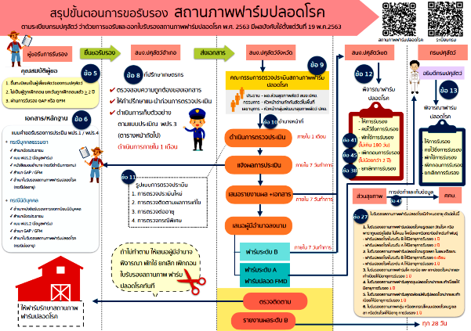
กิจกรรมพัฒนาคุณภาพการปฏิบัติงาน
เพื่อช่วยเสริมสร้างความมั่นใจในการปฏิบัติงาน ลดความขัดแย้งที่อาจจะเกิดขึ้นจากการปฏิบัติงานและช่วยให้ผู้ปฏิบัติงานมีความเข้าใจยิ่งขึ้นในการออกแบบและปรับปรุงงานให้เหมาะกับพื้นที่และสถานการณ์

Slide 3
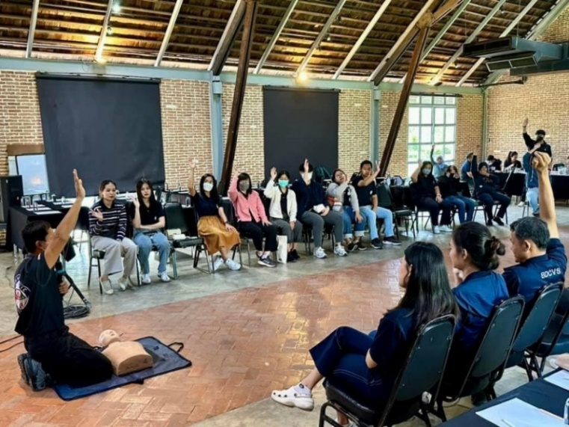
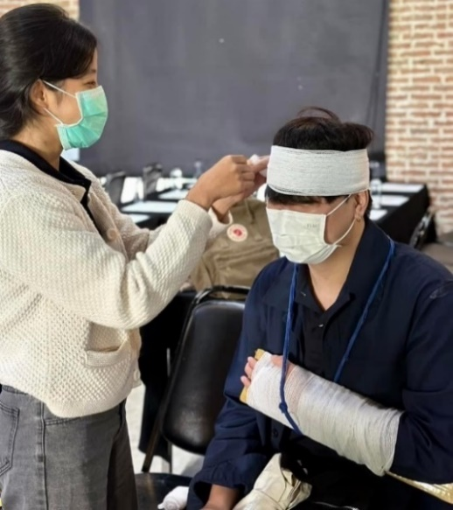
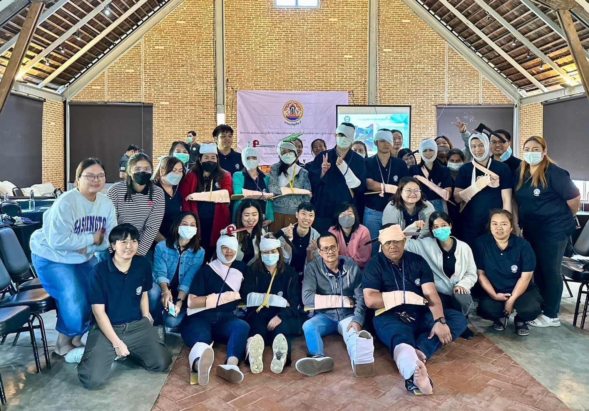
กิจกรรมพัฒนาคุณภาพชีวิตบุคลากร
เพื่อส่งเสริมให้บุคลากรมีสุขภาพที่ดี ส่งเสริมความรู้ทางสุขอนามัยและคุณภาพชีวิตของบุคลากร เช่น ตรวจสุขภาพประจำปี อบรมความรู้ในเรื่องที่เกี่ยวข้อง

Slide 4
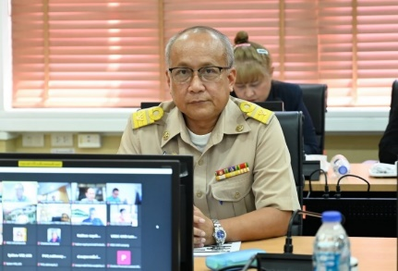
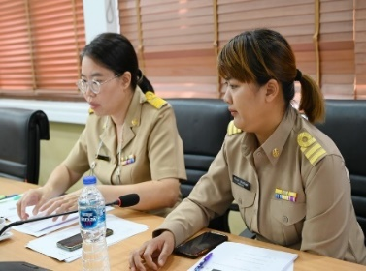
กิจกรรมการแต่งกายให้เหมาะสมกับกาลเทศะและสถานที่
เพื่อส่งเสริมให้บุคลากรในหน่วยงานมีความเป็นระเบียบและแต่งกายอย่างถูกต้องเหมาะสมกับกาละเทศะกิจกรรมการแต่งกายให้เหมาะสมกับกาลเทศะและสถานที่

Slide 5
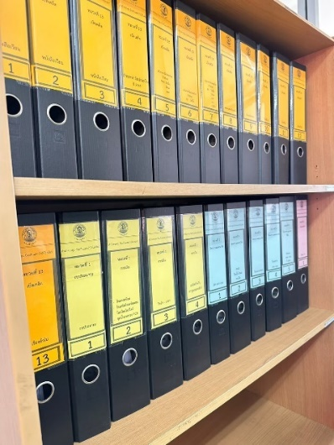
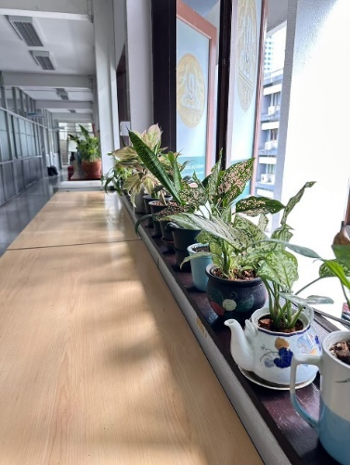
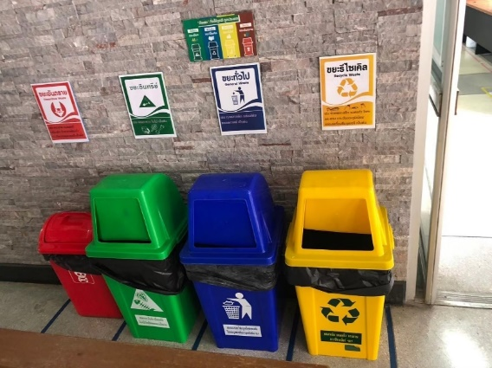
กิจกรรมการดูแลรักษาความสะอาดสภาพแวดล้อมให้น่าอยู่น่าทำงาน
เพื่อสรางนิสัยในการมีระเบียบวินัยในการจัดเก็บเอกสารและการรักษาความสะอาดสถานที่ทำงานให้น่าอยู่น่าทำงาน และปรับปรุงพื้นที่ภูมิทัศนที่เอื้อตอการทํางาน

Slide 6
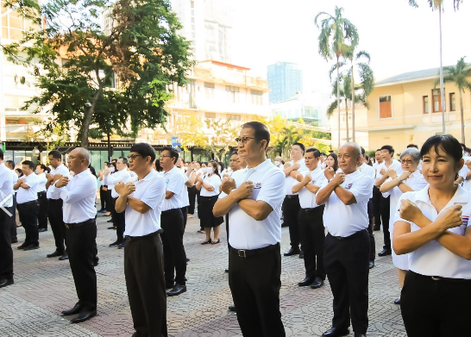
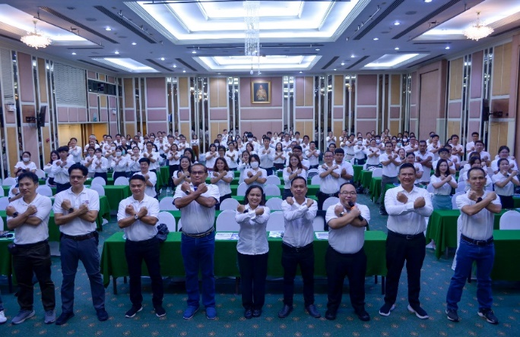
กิจกรรมต่อต้านการทุจริตและประพฤติมิชอบของกรมปศุสัตว์
เพื่อส่งเสริมการสร้างความรับรู้ ในการต่อต้านการทุจริตและประพฤติมิชอบในการปฏิบัติงาน การแสดงเจตนารมณ์ในการไม่ทนต่อการทุจริต

Slide 7
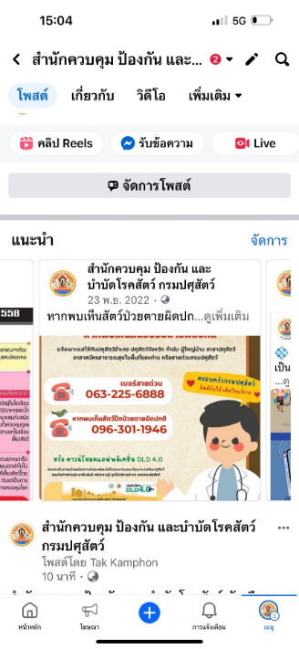
กิจกรรมการรับเรื่องร้องเรียน/ขอความช่วยเหลือ/เบาะแสด้านสุขภาพสัตว์
เพื่อเป็นการสื่อสารในการรับข้อร้องเรียน การแจ้งเบาะแสและการให้ความช่วยเหลือด้านสุขภาพสัตว์

Slide 8
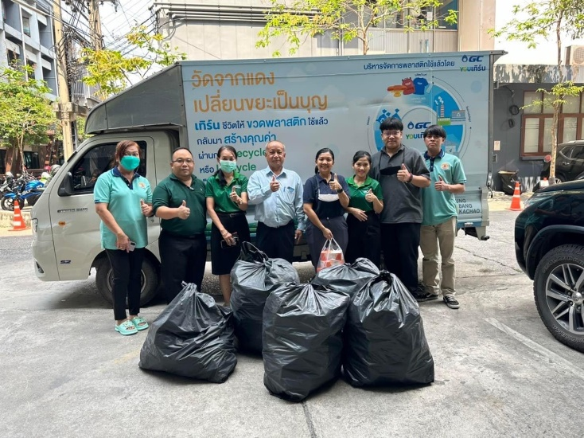
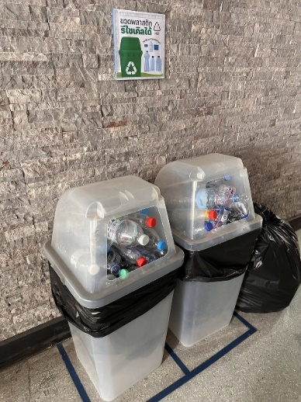
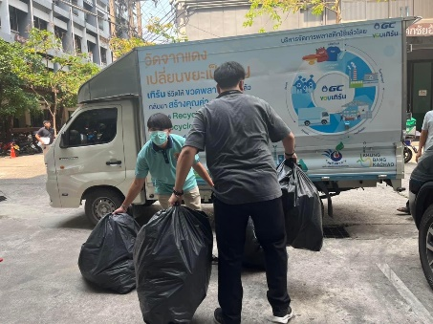
กิจกรรมจิตอาสา ช่วยเหลือผู้อื่น บริจาคสิ่งของเครื่องใช้เครื่องอุปโภคบริโภค
เพื่อสร้างสังคมแห่งการแบ่งปันในการช่วยเหลือผู้อื่น การเสียสละ ส่งเสริมปลูกฝังให้บุคลากรในหน่วยงานมีจิตสำนึกสาธารณะตามหลักธรรมพระพุทธศาสนา

Slide 9
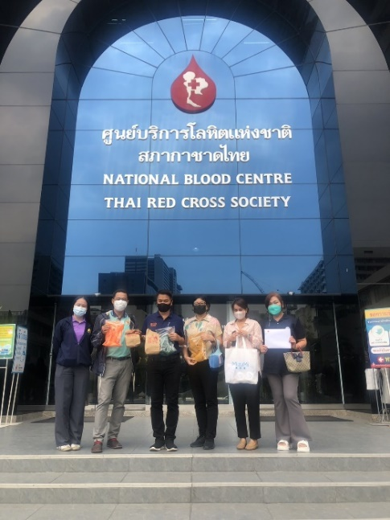
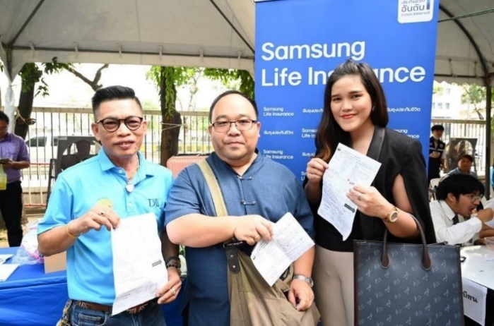
กิจกรรมบริจาคโลหิตเพื่อช่วยเหลือผู้อื่น
เพื่อสร้างสังคมแห่งการแบ่งปันในการช่วยเหลือผู้อื่น การเสียสละ

Slide 10
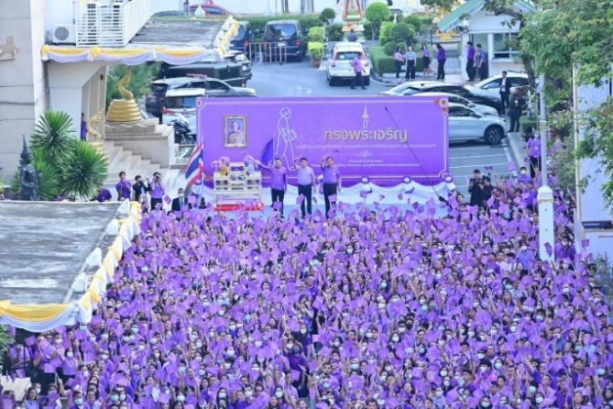
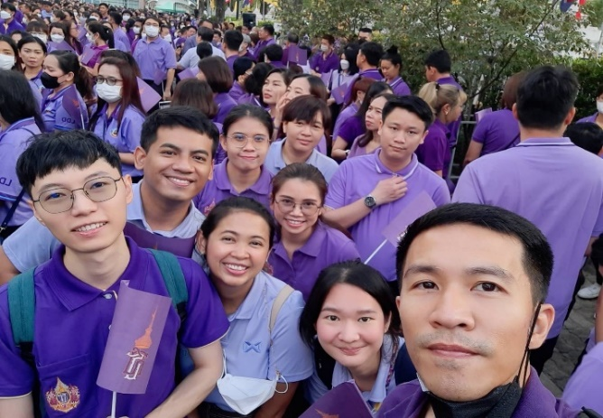
กิจกรรมส่งเสริมเทิดทูนสถาบันชาติ ศาสนา และพระมหากษัตริย์
เพื่อแสดงความจงรักภักดีต่อ สถาบันชาติ ศาสนา และพระมหากษัตริย และสํานึกในพระมหากรุณาธิคุณ

Slide 11
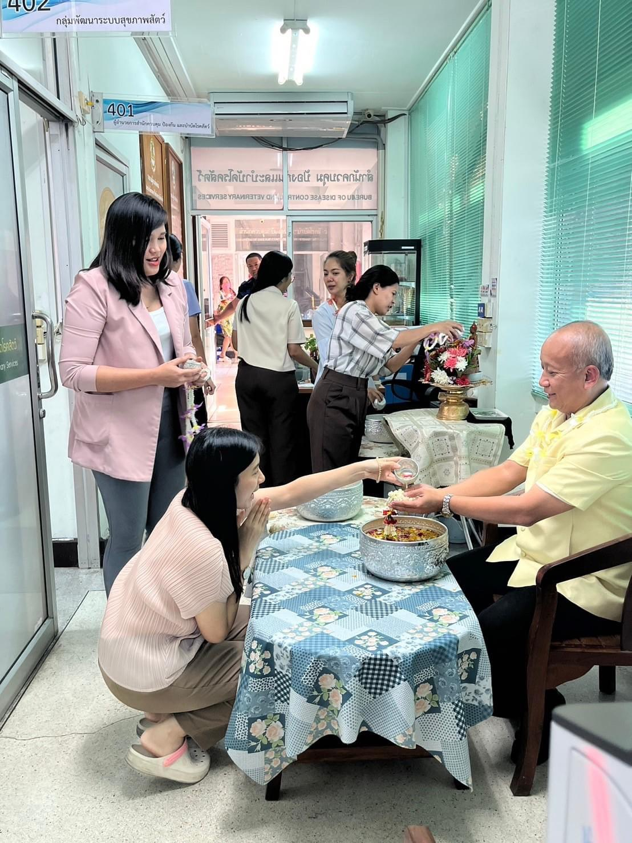
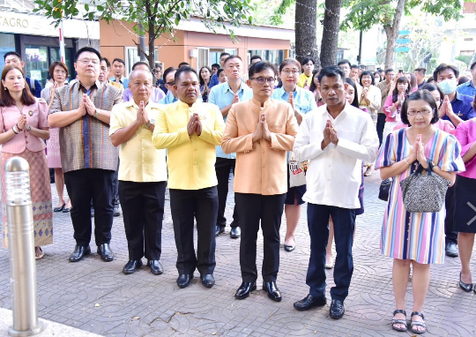
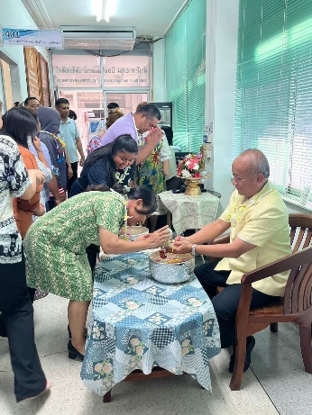
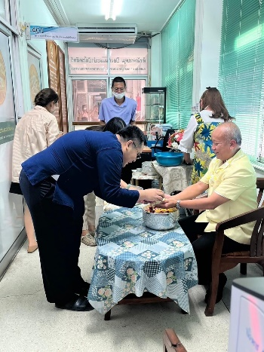
กิจกรรมสืบสานประเพณีและดํารงไว้ซึ่งวิถีวัฒนธรรมไทย เช่น วันขึ้นปีใหม่ วันสงกรานต์ และวันสำคัญทางศาสนา
เพื่อสืบสานวัฒนธรรมประเพณี ไทยอันดีงามของไทย ดํารงไว้ซึ่ง วิถีวัฒนธรรมไทย และสร้าง ความสัมพันธ์อันดีรวมกันของ บุคลากรในหน่วยงาน

